Slide 1

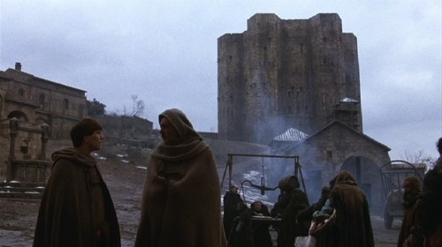
A ARTE BIZANTINA
IDADE MÉDIA – séc. IV a XVI
ANTES –
RITOS
IMAGENS
SACRIFÍCIOS
CRISTIANISMO –
CONSTANTINO (Religião oficial)
PAGANISMO
IGREJAS – Panteão e Basílicas

Slide 2
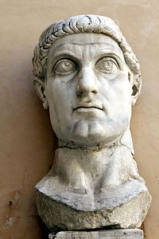
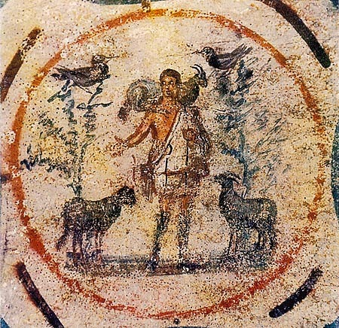
DUAS MUDANÇAS perspectivas NA ARTE:
Declínio técnico e expressivo
Valores espirituais da ordem
Judaico-Cristã
Cabeça da estátua Colossal do Imperador Constantino I 313-24 d.C. Mármore. Roma
PINTURA SIMBÓLICA PAELOCRISTÃ - AFRESCO

Slide 3
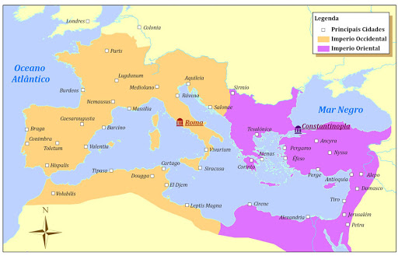
Imperador Teodósio – divide
Roma cai em 476 dC
Constantinopla cai em 1453 dC
No ocidente em 800 cria-se o Império Carolíngio - Carlos Magno e as oficinas da corte e os monges

Slide 4
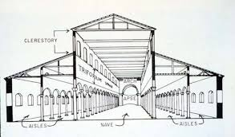
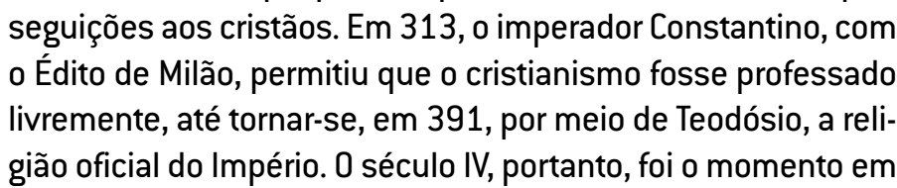
Estilo Românico
NAVE CENTRAL
ALAS LATERAIS
ABSIDE
SARCÓFAGO

Slide 5
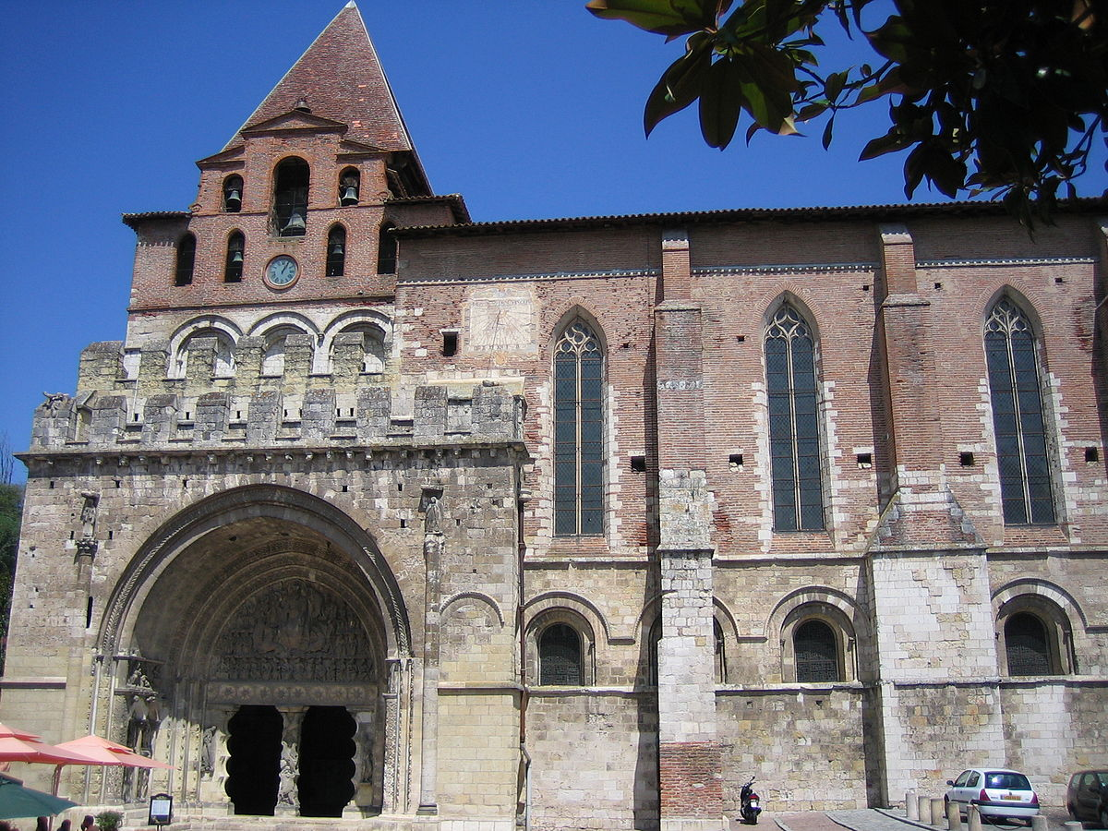
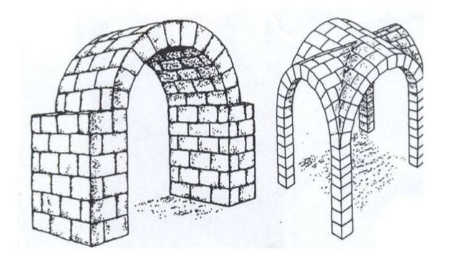
ESTILO ROMÂNICO
ABADIA DE MOISSAC (Saint-Pierre)
ARQUITETURA –
- Resgate do clássico: (1) Utilização de abóbadas de berço e de arestas; (2) com aberturas estreitas usadas como janelas.

Slide 6
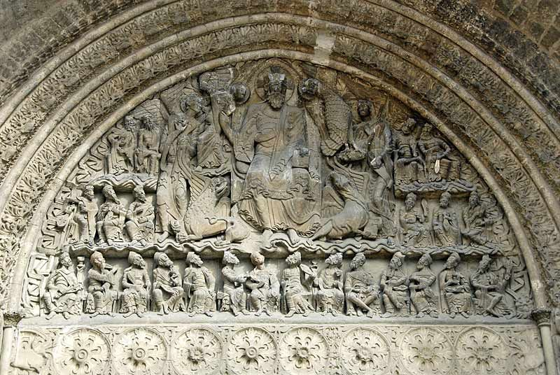
TÍMPANO DE MOISSAC

Slide 7
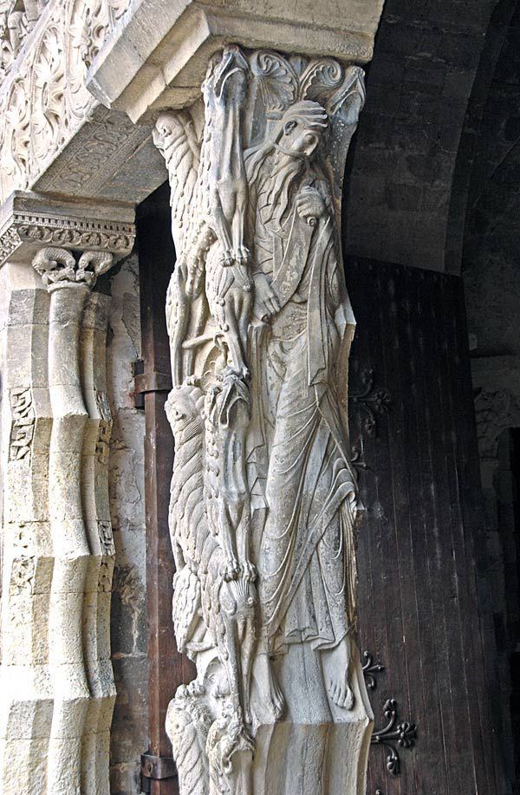
TREMÓ do tímpano da Abadia de Saint-Pierre

Slide 8
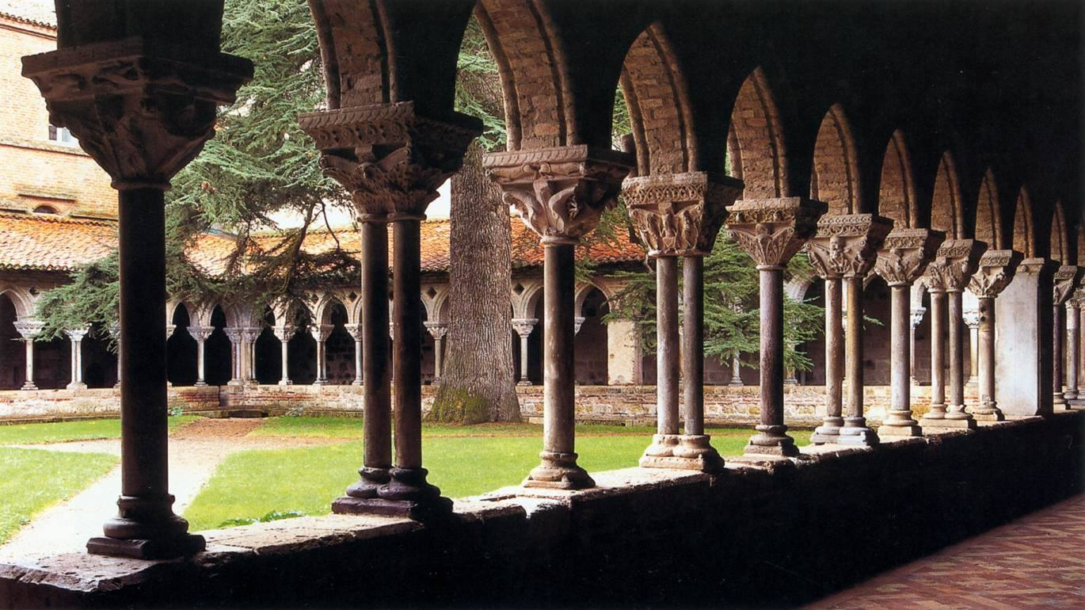
Obras que deram início ao estilo românco (resgate da tradição greco-romana)
Capiteis do Claustro da Abadia de Moissac

Slide 9
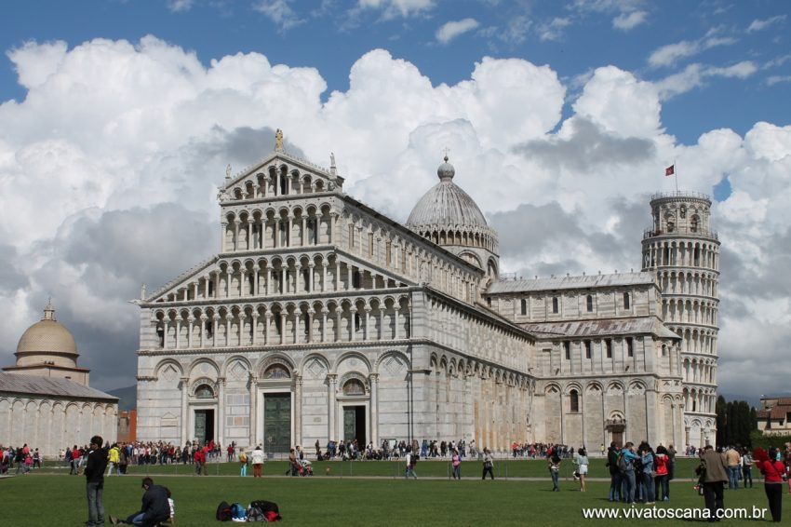
CATEDRAL DE PISA –
Mais próxima ao clássico – colunas e frontões

Slide 10
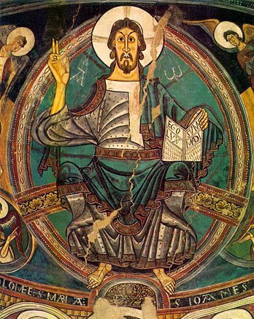
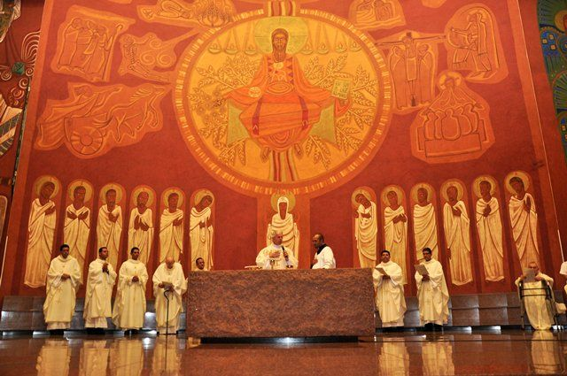
A CATEDRAL DE JATAÍ E SUAS PINTURAS ICONOGRÁFICAS
CLÁUDIO PASTRO – São Paulo
Iluminuras (afrescos)
Cores uniformes (colorismo)
Proporções exageradas e auréolas.
Cristo em Majestade (1123). Dimensões: 7,20 x 4,30 m. Museu de Arte da Catalunha.

Slide 11
Algumas atividades:
1 – Explique o porquê do nome “românico”, que designa as obras arquitetônicas do fim dos séculos XI e XII:
2 – Aponte as principais características da arquitetura românica:
3 – Por que naquela época as pinturas e esculturas eram tão importantes como meio de transmissão dos valores religiosos e das narrativas bíblicas?

Slide 12
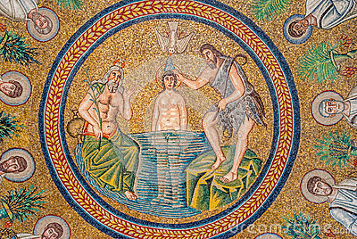
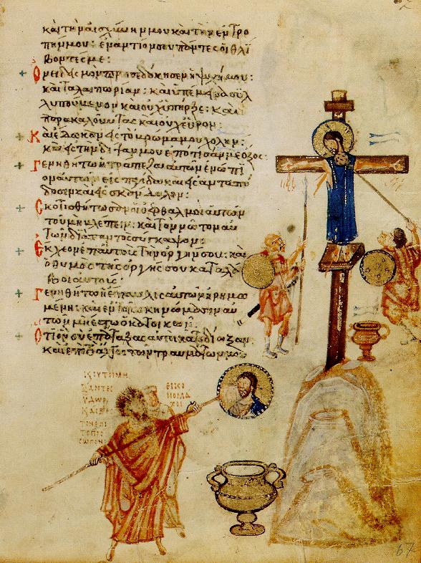
MOSAICO BIZANTINO
ALVOROÇO NO CRISTIANISMO
ICONOCLASTAS: Que destrói imagens religiosas ou se opõe à sua adoração – segmento literal dos dez mandamentos (Vertente Cristianismo e Islamica)
ICONOLATRIA: Que aceita a representatividade da imagem.

Slide 13
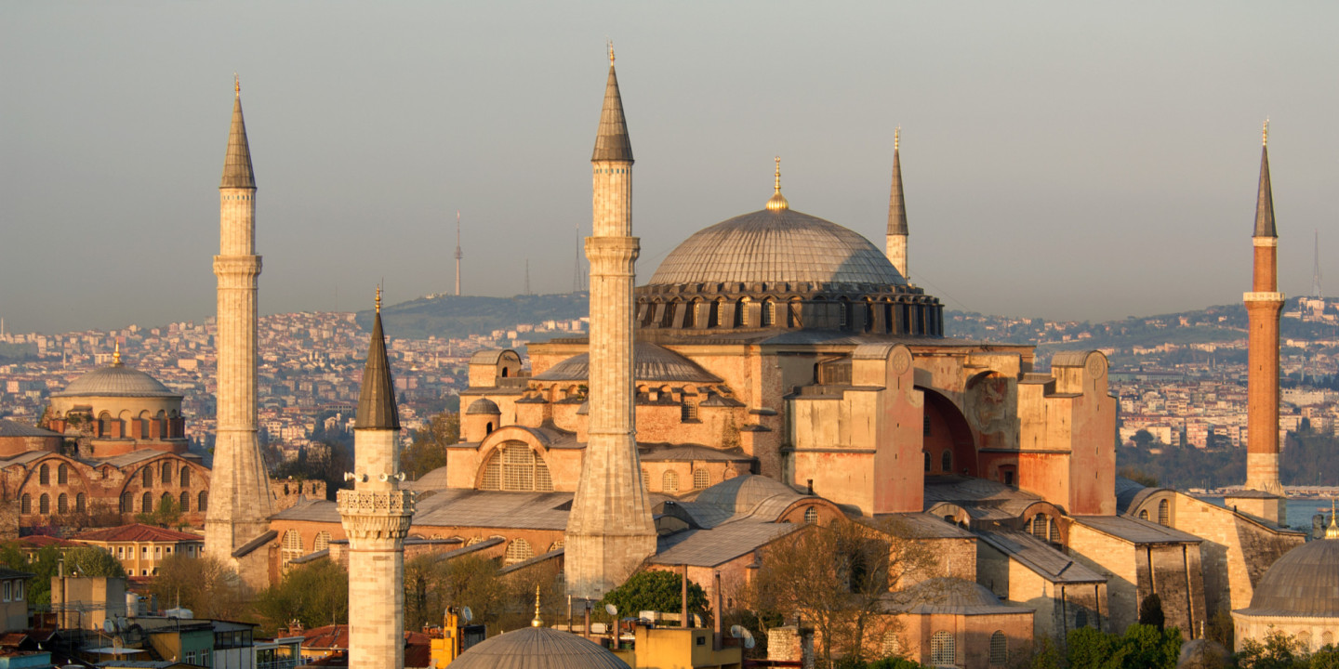
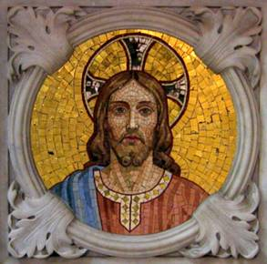
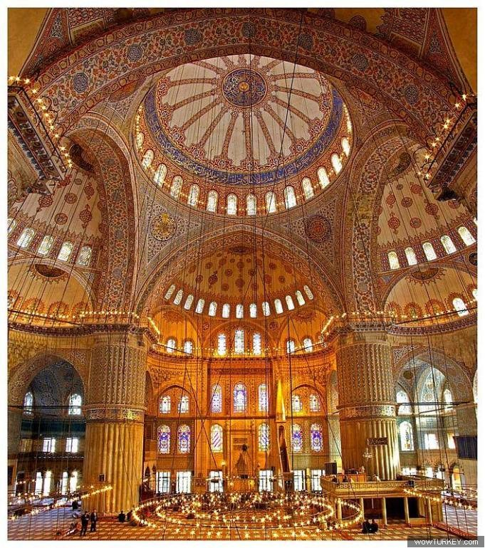
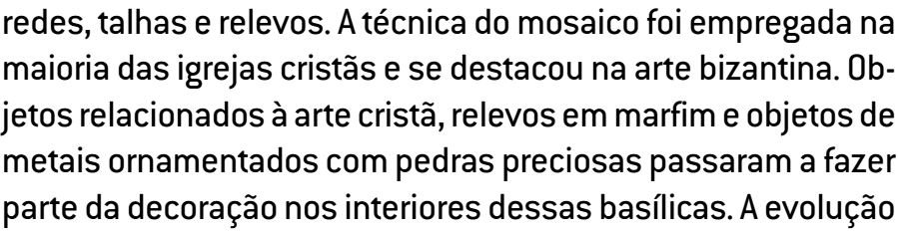
Basílica de Santa Sofia – 532 d.C – Arte dos ícones – mais do que representação – passa a ideia da mesma pureza com que aconteceu o fato.

Slide 14
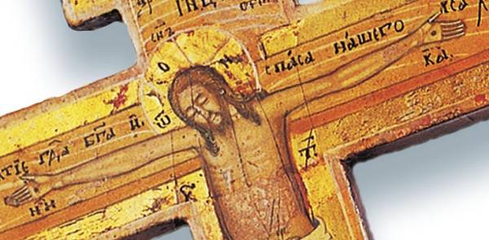
IGREJA CATÓLICA ORTODOXA – Opinião correta.
“A Igreja Ortodoxa surgiu com o objetivo de espalhar o Cristianismo pelo Oriente”
IGREJA CATÓLICA
PAPA
NATAL-25/12
OCIDENTE
IMAGENS/ESTÁTUAS
CALDENDÁRIO GREGORIANO - 365
IGREJA ORTODOXA
PATRIARCA
NATAL-07/01
ORIENTE
IMAGENS/PINTURAS
CALDENDÁRIO JULIANO – 13 DIAS A MAIS

Slide 15
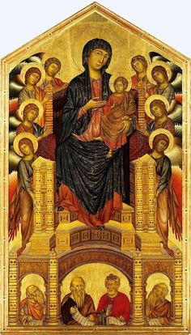
A pintura Bizantina obedece a regras preestabelecidas pela igreja, conhecidas como ICONOGRAFIA.
- CARACTERIZAÇÕES DOS SANTOS
- DAS SITUAÇÕES
- REPRESENTAÇÕES DE SANTOS
- REVELAÇÕES
CIMABUE – Madona e menino Jesus entronados com 8 anjos e 4 profetas, 1280.

Slide 16
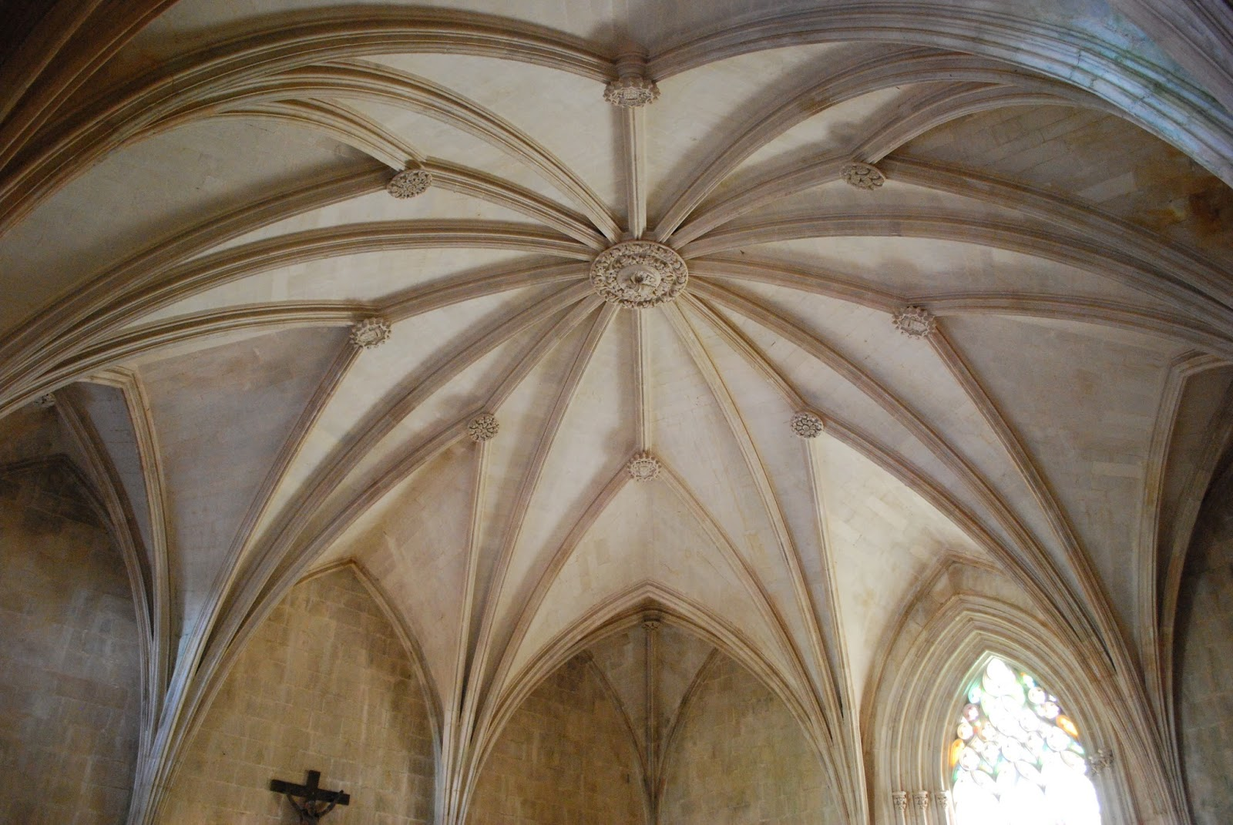
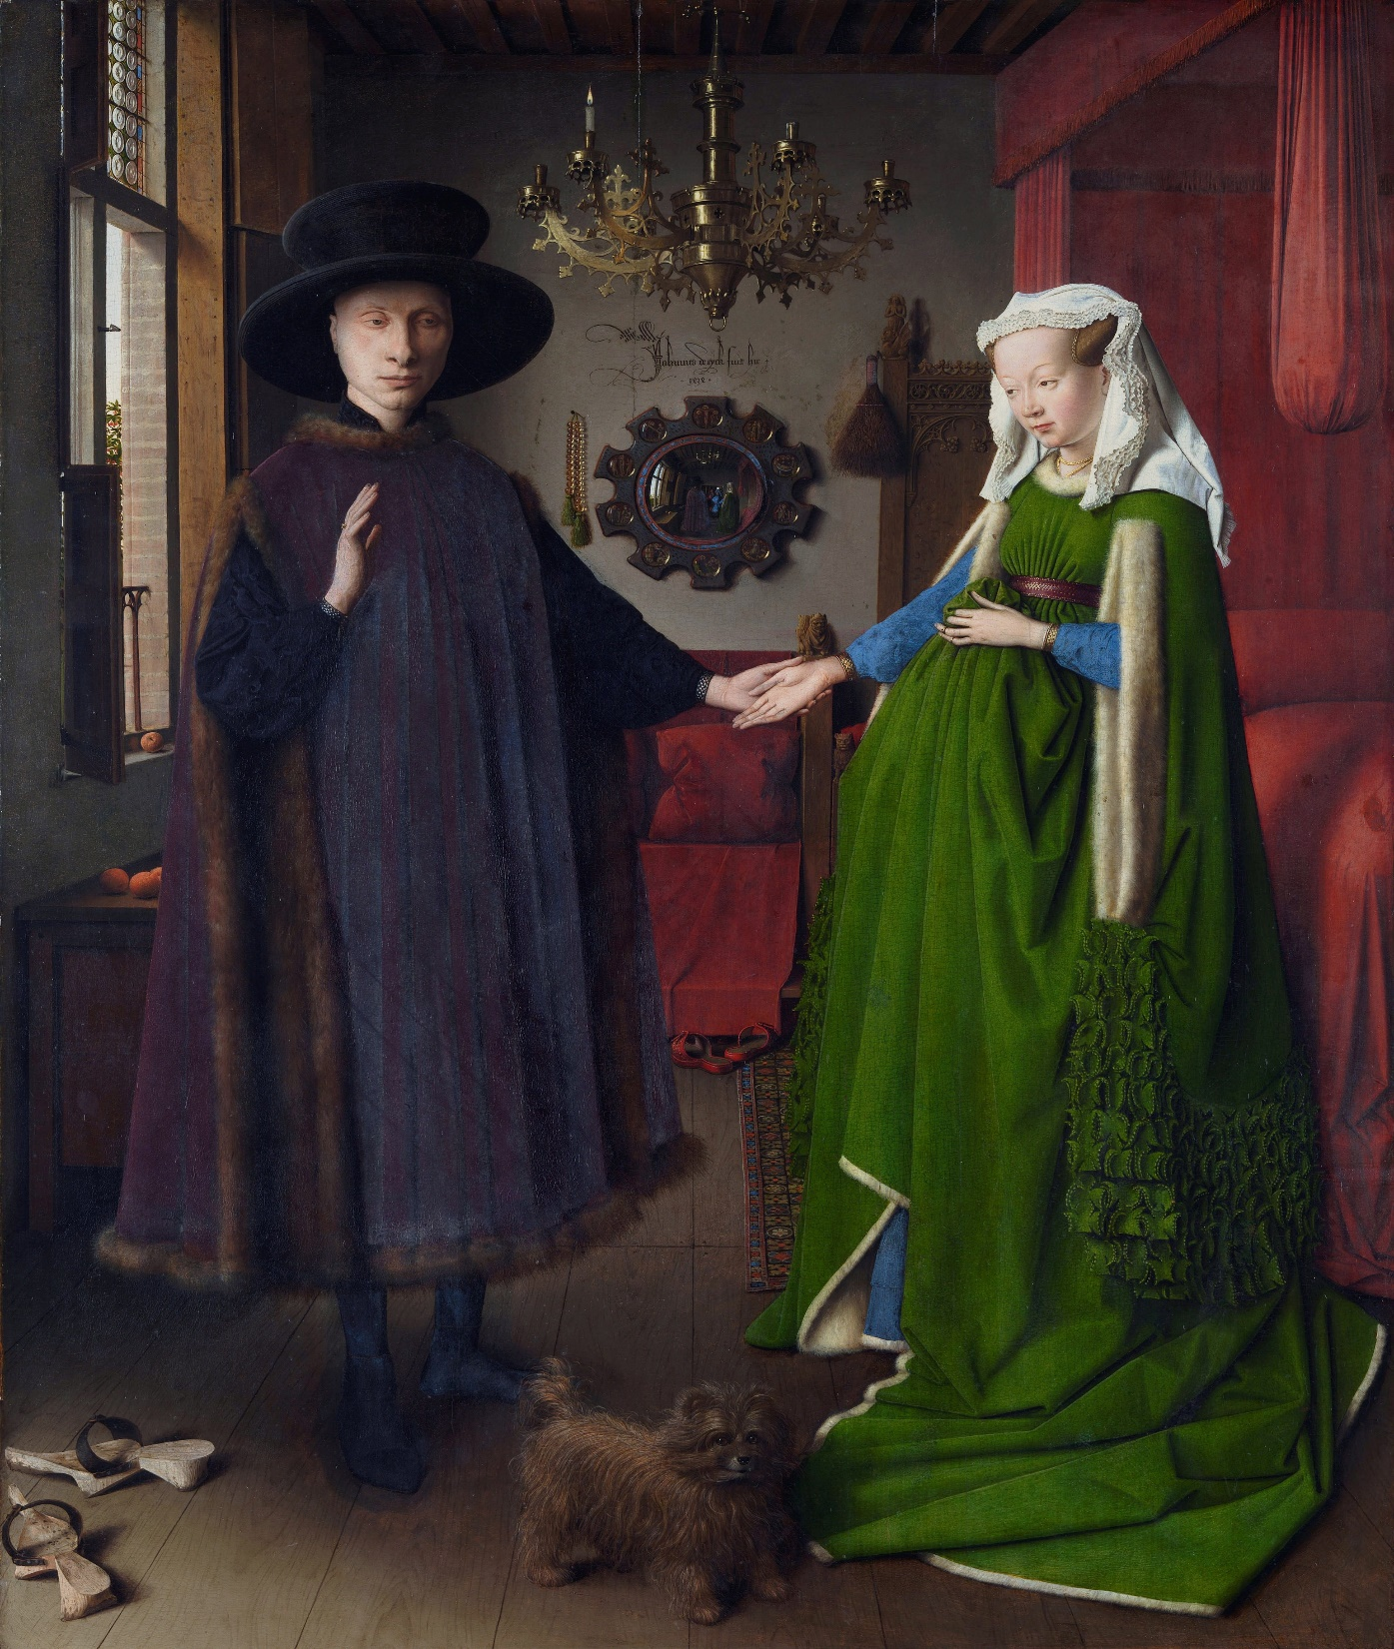
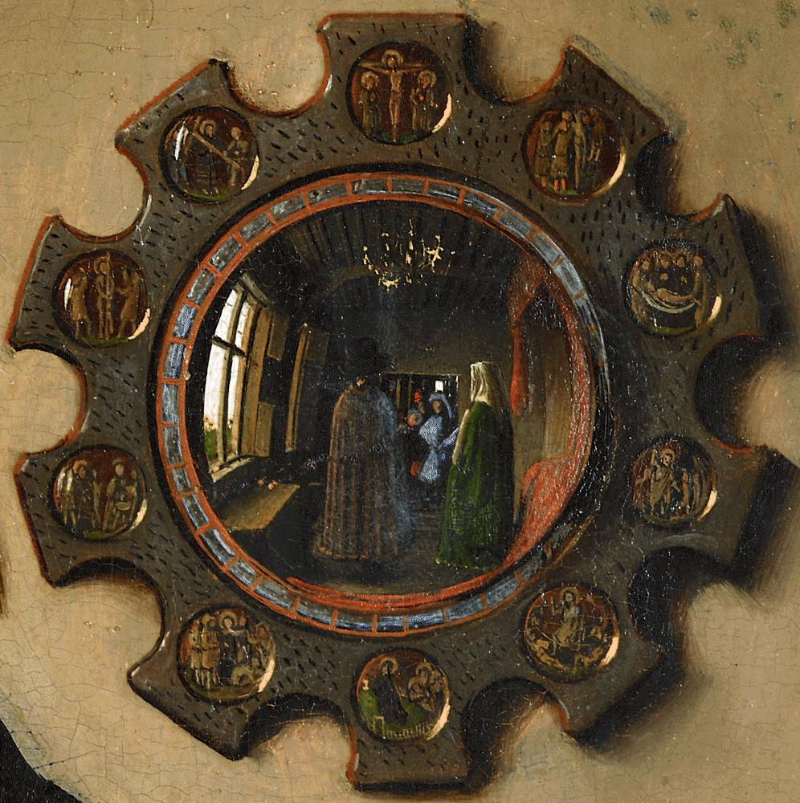
ARTE
GÓTICA
ABÓBADAS COM NERVURAS
Fim da idade média: Queda de Constantinopla e fim da Guerra dos Cem Anos
Gótico: forma estranha
Organizava-se uma nova classe social
O casal Arnolfini (1434) de Van Eyck.

Slide 17
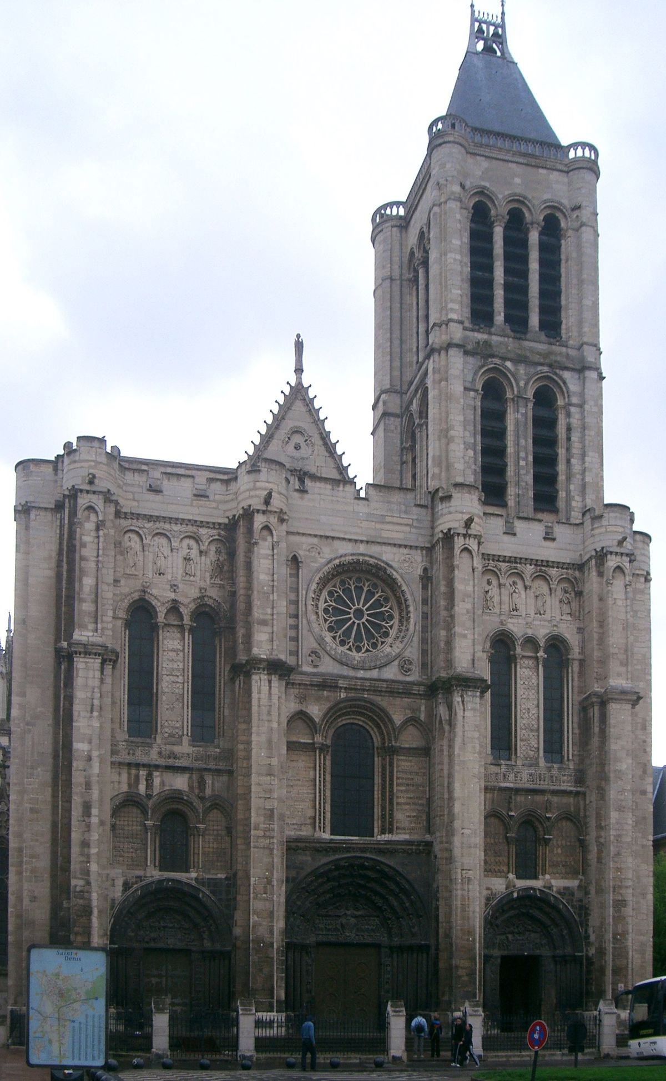
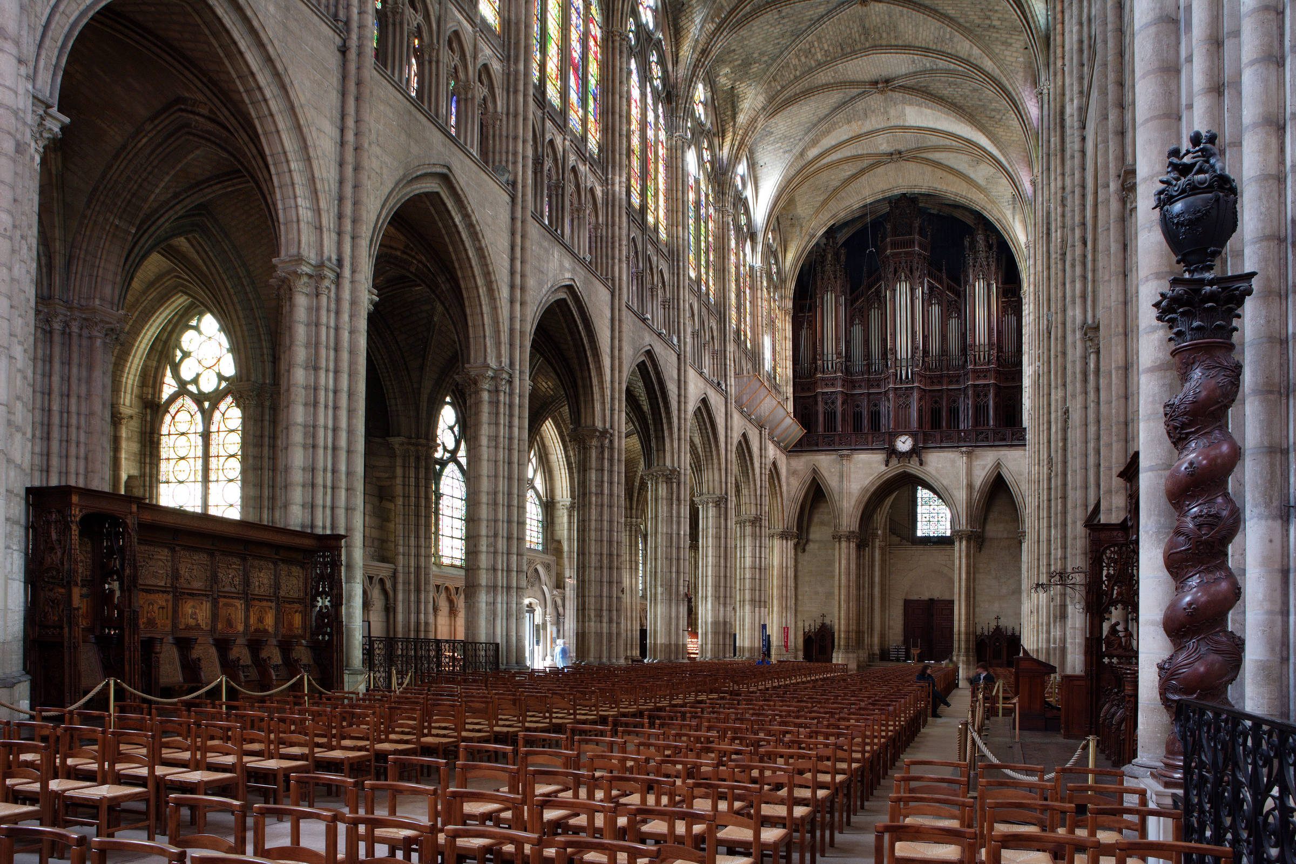
Abadia de Saint-Denis (França)

